Slide 1
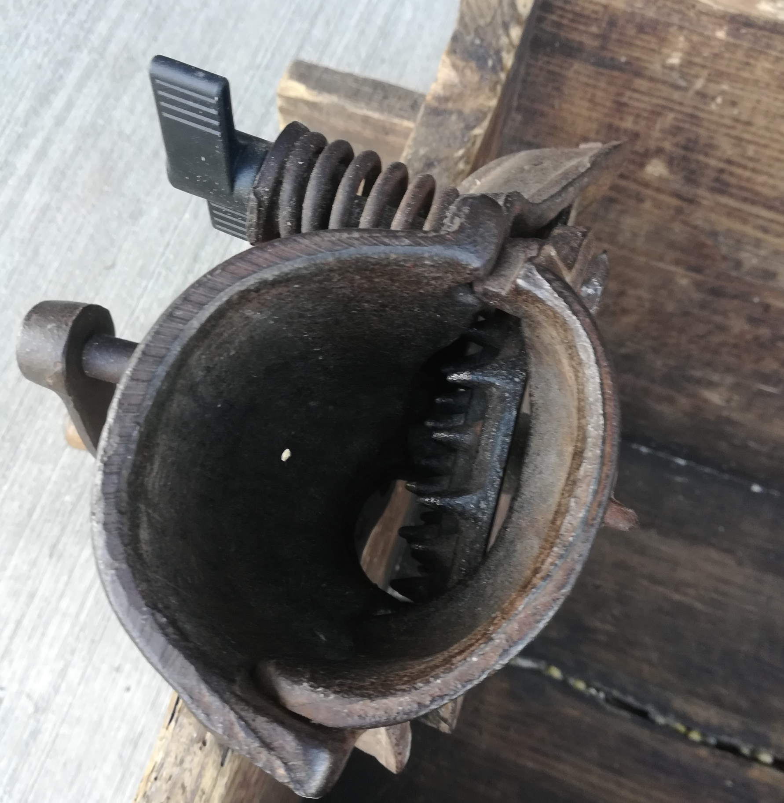
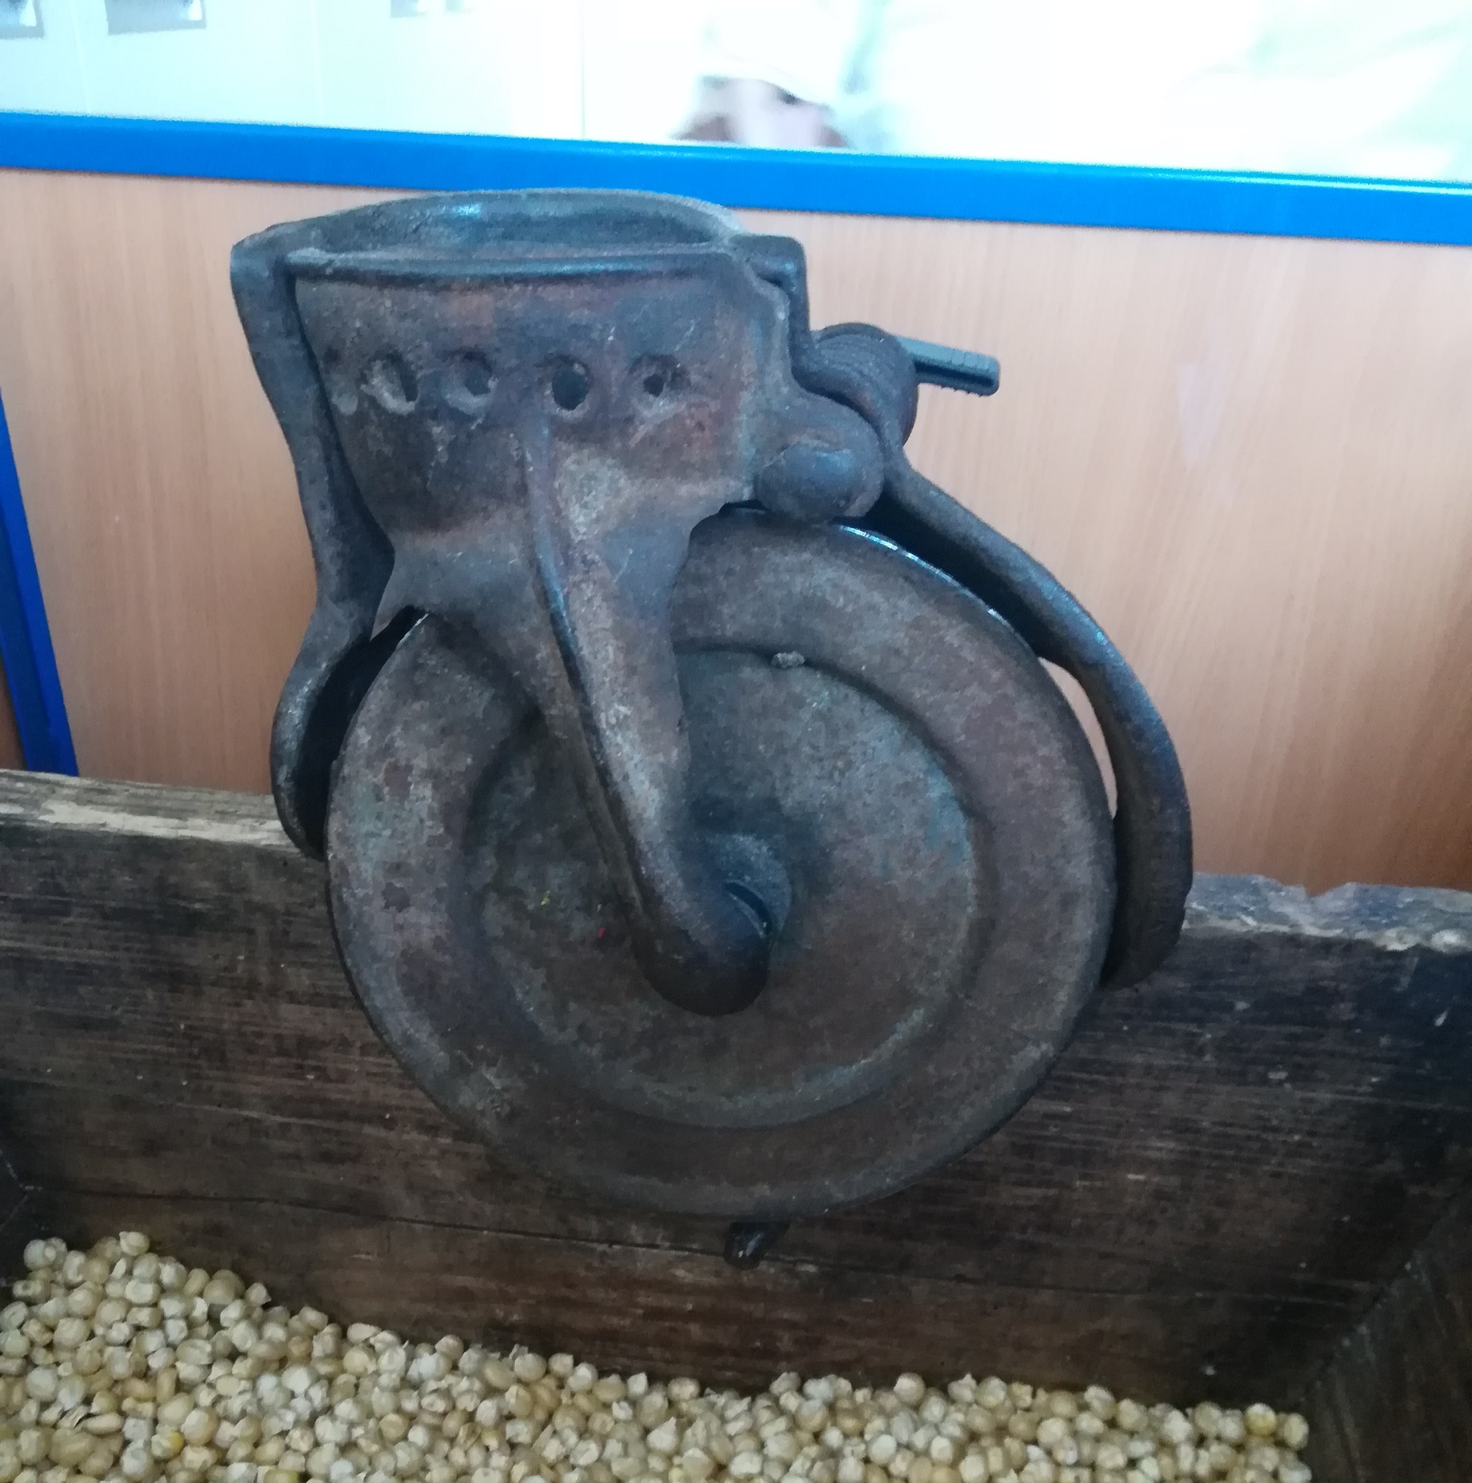
Was ist das?
Das ist eine Maschine mit der man die Maiskörner vom Maiskolben abrebeln kann.
Sie ist 100 Jahre alt.

Slide 2
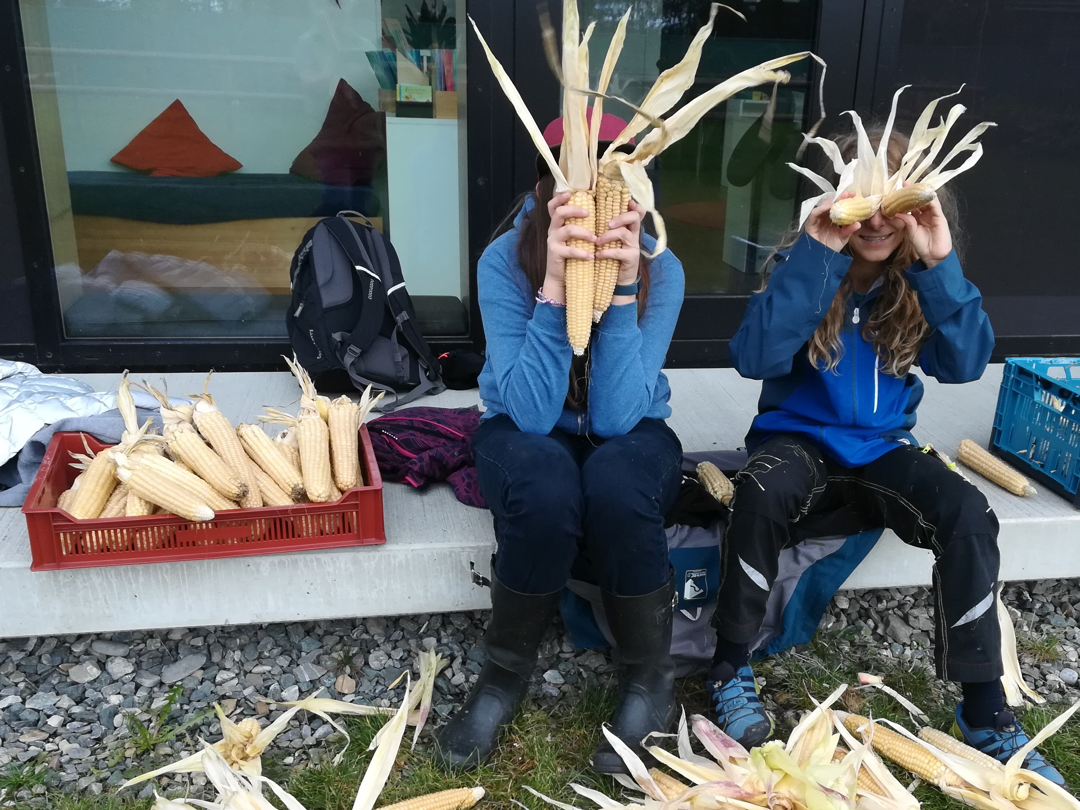
Der Mais ist im letzten Sommer auf unserem Schulacker gewachsen. Bis jetzt durfte er trocknen

Slide 3
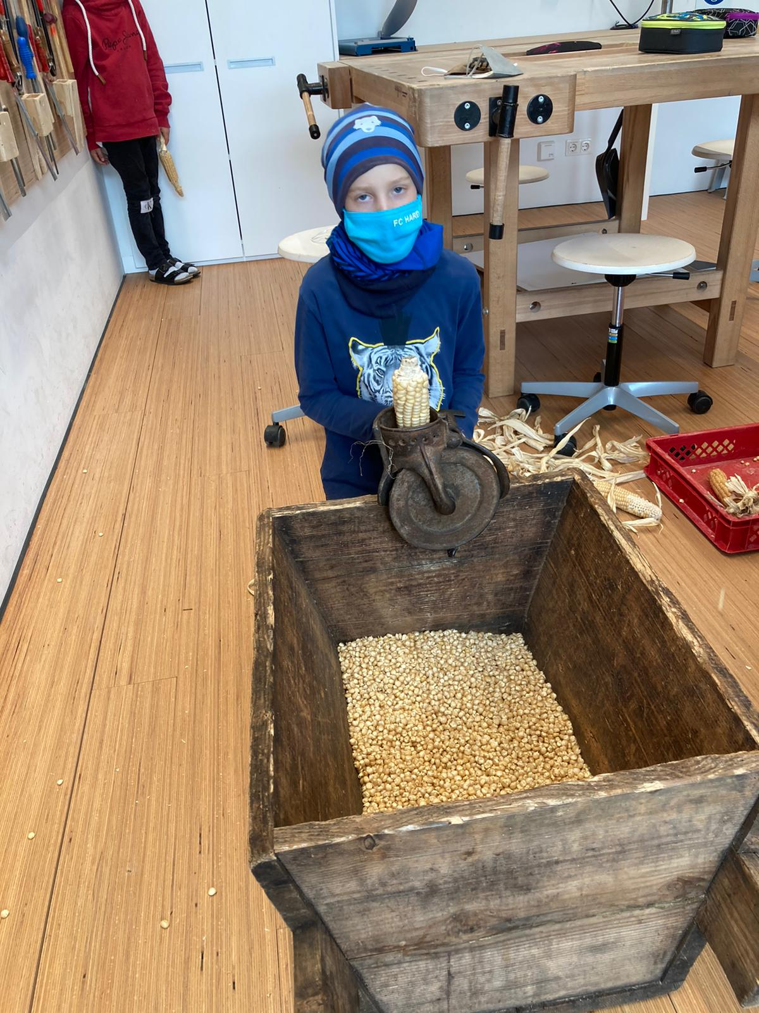
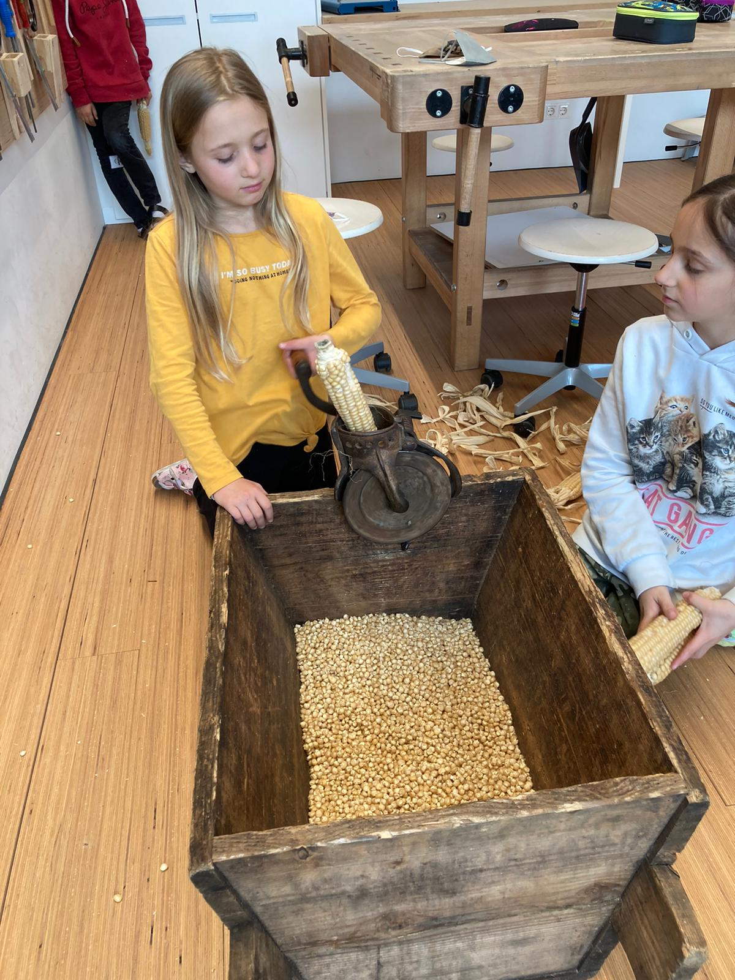
Jetzt haben wir ganz viele Maiskörner, die wir bald mahlen werden.

